Slide 1
Что такое буллинг и как с ним бороться?
Строкач Светлана Анатольевна
Педагог-психолог МБУ Центр «ЛЕДА»

Slide 2
Регулярному насилию в российских школах подвергаются:
21 % девочек и 22 % мальчиков
в возрасте 11 лет;
20 % девочек и 19 % мальчиков
в возрасте 13 лет;
12 % девочек и 13 % мальчиков
в возрасте 15 лет.
Сами регулярно обижают других
20–24 % российских школьников
и 10–14 % школьниц

Slide 3
«буллинг» (bullying)
означает всё вместе:
моральное и физическое насилие,
доминирование и принуждение,
запугивание и вымогательство

Slide 4
Ученик (агрессор) – ученик (жертва)
Формы школьного буллинга
Взрослый (агрессор) – ученик (жертва)
Ученик (агрессор) – взрослый (жертва)

Slide 5
Схема «Роли, которые играют наблюдатели в ситуации буллинга»

Slide 6
.
постоянно находится в подавленном настроении; стал получать низкие оценки; ищет предлоги, чтобы не идти в школу; по дороге в школу и домой выбирает обходные маршруты; приходит домой с испорченной или грязной одеждой, порванными учебниками и тетрадями; то и дело «теряет» вещи и карманные деньги; отказывается выходить играть во двор; часто приходит домой с синяками и ссадинами; не встречается с одноклассниками, не приглашает их домой и не ходит в гости; стал замкнут или вспыльчив, срывает зло на младших братьях и сёстрах.
Сами дети часто скрывают, что их преследуют и травят одноклассники: обращайте внимание на тревожные «звоночки». Нужно безотлагательно выяснить, всё ли в порядке, если ребёнок:

Slide 7
Последствия длятся десятилетиями:
учащаются жалобы на здоровье
чаще других страдают от депрессий и нервных расстройств
склонны к суициду
менее успешны профессионально
ведут одинокий образ жизни
не образуют семьи или семьи распадаются

Slide 8
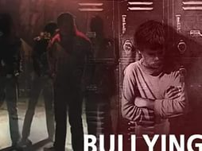
Как возникает травля?
Явление возрастное (11-12 лет)
Потребность принадлежности к общему (большому)
Ощущение чувства «комфорта» (не сформированность самооценки)
Желание взрослого любым путем удержать детей в подчинении
Позиция взрослого руководителя детского коллектива
Наличие «козла отпущения»
Распознав вкус насилия, детский коллектив не в силах остановиться
Агрессивная реакция взрослого на насилие

Slide 9
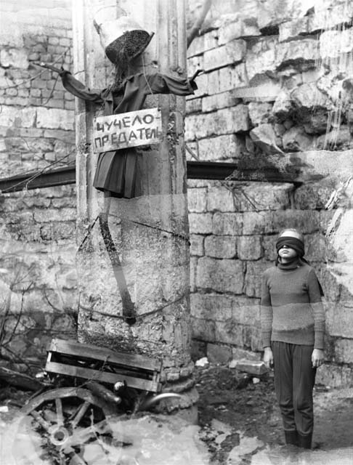
Семь «НЕ»…. или
Чего не следует делать…

Slide 10
Во-первых
никогда нельзя ждать, что травля прекратится сама. Дело в том, что мозг ребенка — орган незрелый. У детей вообще плохо сформирована способность противостоять групповому давлению. Именно поэтому задавать моральные ориентиры детям обязаны взрослые.

Slide 11
Во-вторых
не надо оправдывать травлю, говоря, например, «он и правда не такой, как все», или « сейчас дети пошли очень жестокие». Травля, от которой страдает сегодня конкретный ребенок, должна быть прекращена. И всё. Это не предмет для научных рассуждений. Это вопрос морали и прав человека. Будь он хоть трижды «не такой» — травить нельзя. Если у взрослого нет в этом твердого убеждения, если он вместо конкретных действий в упоении от собственной проницательности станет «анализировать истоки», травля продолжится.

Slide 12
В-третьих
нельзя путать травлю и непопулярность. Травля — это групповое, эмоциональное и/или физическое насилие.
Стоит иметь в виду и то, что, обращая внимание группы на достоинства «жертвы», пытаясь повысить ее рейтинг особыми поручениями, рассказами об успехах, такие педагоги скорее дают пищу для новых выходок и усугубляют ситуацию.
Теперь любые достоинства жертвы в глазах группы, захваченной азартом травли, будут мгновенно превращены в недостатки.
Выиграл олимпиаду — «ботан». Помог кому-то — «подлиза». Сделал прекрасный рисунок — «художник-мазила-мочи-Левитана».
В такой атмосфере не пробьются ростки ни интереса, ни уважения. Сначала надо прекратить насилие.
Только тогда можно начинать воспитывать уважительное отношение к однокласснику.

Slide 13
В-четвертых
нельзя считать, что травля — это проблема лишь того, кого травят.
Преодолеть травлю «разговорами по душам» и «индивидуальной работой психолога» с жертвой ли, с агрессорами ли, невозможно. Ведь травля — болезнь группы, от которой страдают, в конечном счете, все члены этой группы. И жертва, получившая опыт унижения, отвержения и незащищенности. И свидетели, которые стояли в стороне, делая вид, что ничего особенного не происходит. В это самое время они получали опыт бессилия перед властью толпы и стыда за собственное малодушие. Наконец, страдают и преследователи. Чувство безнаказанности и иллюзия правоты приводят не только к огрублению чувств — они лишают возможности в будущем иметь тонкие и душевные отношения с кем-либо. Травля — это проблема всей группы вместе взятой. Она — пожиратель энергии, лишающий коллектив сил на всё остальное, в том числе на учебу.

Slide 14
В-пятых
нельзя считать травлю проблемой личности. Увы, бытует мнение, что во всем виновата сама жертва, ведь она «такая» (в негативном ключе: глупая, некрасивая, конфликтная или в позитивном: одаренная, нестандартная, «индиго»). Это миф, что для роли жертвы нужно быть ненормальным. «Козлом отпущения» может стать каждый.
Не важно, что именно: очки, веснушки, вес, успеваемость, национальная или религиозная принадлежность, или финансовое положение семьи — все может быть поводом для травли. При этом один и тот же ребенок в одной группе будет своим, в другой — изгоем. Но не следует сводить причину травли к качествам тех, кто травит. Безусловно, инициаторами часто являются дети внутренне, духовно не самые благополучные. Однако практика показывает: даже отъявленные травители, случайно оказавшись с жертвой, например, в очереди в детской поликлинике, будут мирно общаться.

Slide 15
Шестое
Попытки объяснить агрессорам, что жертве плохо, призыв проявить сочувствие лишь укрепляют последних в позиции сильного, который хочет — «казнит», а хочет — «милует». К тому же это еще более унижает жертву, демонстрируя ее беспомощность.

Slide 16
Седьмое
Большая ошибка — принимать правила игры травителей, пытаться выбирать между виктимностью и агрессией:
либо «меня бьют и будут бить всегда, потому что я слабый»,
либо «меня бить ни за что не будут, я сильный и бить буду сам».
При, казалось бы, очевидной разнице обе позиции сходны. Они обе базируются на убеждении: «сильный бьет слабого».

Slide 17
Седьмое (продолжение)
Когда взрослый предлагает ребенку: «подумай, в чем сам виноват» — это равно призыву к капитуляции.
Когда предлагает «дать сдачи, чтобы неповадно было», то, как минимум, предлагает наплевать на собственную безопасность и озвереть.
Бывает, что старшие призывают вообще отречься от собственных чувств (не обращай внимания!), научиться скрывать за маской равнодушия свои внутренние переживания.
Но и в первом, и во втором, и в третьем случае, взрослый, по сути, солидаризируется с травлей как с явлением и оставляет ребенка с ней один на один.

Slide 18
СЛЕДУЕТ!
Называть вещи своими именами

Slide 19
Это называется «травля» -
когда человека намеренно доводят до слез, согласованно и систематически дразнят, когда отбирают, прячут и портят его вещи, когда толкают, щипают и бьют, когда обзывают и подчеркнуто игнорируют, —
И это недопустимо!

Slide 20
Главная задача
суметь вывести детей из «стайного» азарта, помочь им оценить происходящее с моральной точки зрения
Как только выбор сделан, положение вещей следует закрепить

Slide 21
Ответственный за прекращение травли взрослый должен регулярно интересоваться ситуацией, предлагать свою помощь и давать ценные указания.

